Slide 1
Муниципальное дошкольное образовательное учреждение детский сад «Росинка» Презентация
к мастер-классу
«Волшебная страна»
Для участников межмуниципального семинара «Эффективные практики ФГОС ДО»
Подготовил: воспитатель
МДОУ детского сада
«Росинка»
Желтикова О.В.
Мышкин
апрель 2017 год

Slide 2
«Волшебная страна»
«Арт-терапия в работе с детьми с ОВЗ»

Slide 3
Цель: Показать способы коррекции негативных эмоциональных состояний детей с ОВЗ с помощью средств арт-терапии.

Slide 4
ВИДЫ АРТ-ТЕРАПИИ
Художественная
Песочная
Танцевальная
АРТ-ТЕРАПИЯ
Сказкотерапия
Музыкальная
Игровая

Slide 6
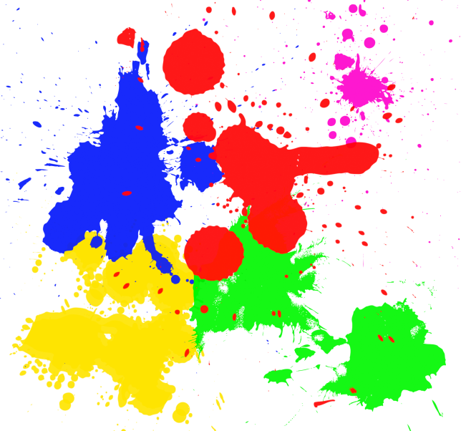
Изотерапия
Цель:
Повышение эмоционально-положительного фона, создание благоприятных условий для успешного развития ребенка.

Slide 7
Рисование пальчиками

Slide 8
Музыкотерапия – как способ снятия эмоционального и мышечного напряжения

Slide 9
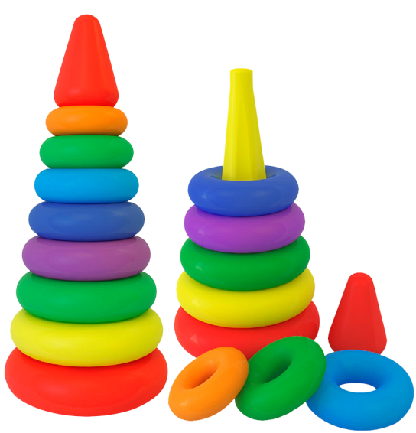
Игротерапия
Цель:
Формирование отношения ребенка с окружающим миром и и людьми

Slide 10
Спасибо за внимание!

